Slide 1


Líbeznice - doplnění
Vysokorychlostní trať Drážďany-Praha
  Stavební správa VRT
  Ing. Pavel Hruška
Praha, 14. 06. 2024

Slide 2
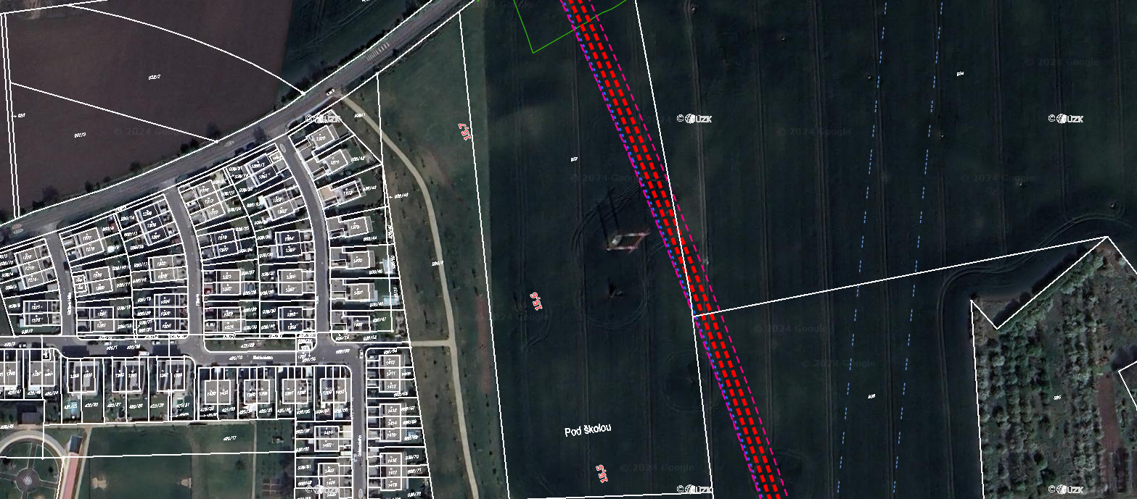
Líbeznice: Vzdálenost od zástavby
141 m
Nádražní
Dobrovského
155 m
Třebízského
Dobrovského
Líbeznice
178 m
S
Vzdálenosti jsou přibližné, měřené od vnější stěny tunelu k fasádě nejbližšího domu
Aktuální stav k 1. 6. 2024

Slide 3
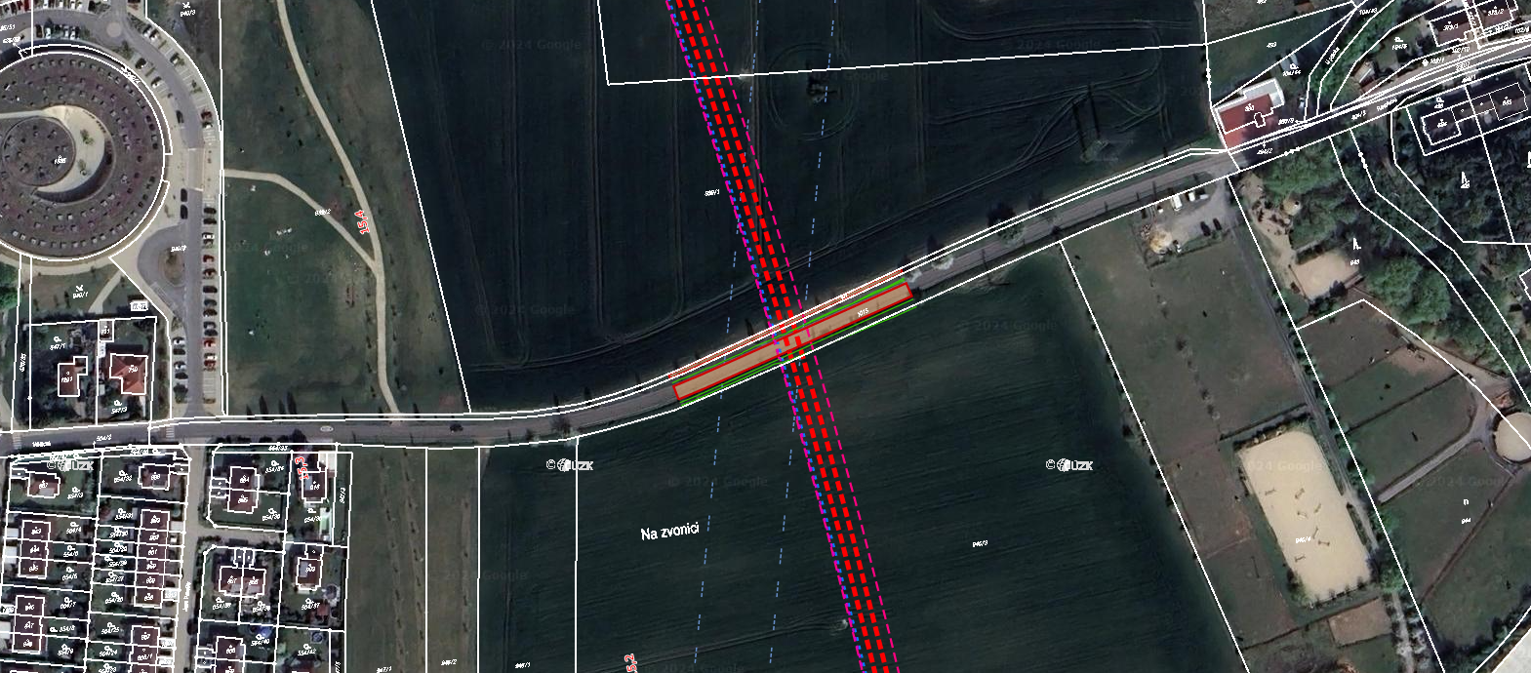
Líbeznice, Měšice: Vzdálenost od zástavby
Revoluční
178 m
Měšice
177 m
Měšická
Líbeznice
S
Vzdálenosti jsou přibližné, měřené od vnější stěny tunelu k fasádě nejbližšího domu
Aktuální stav k 1. 6. 2024

Slide 4
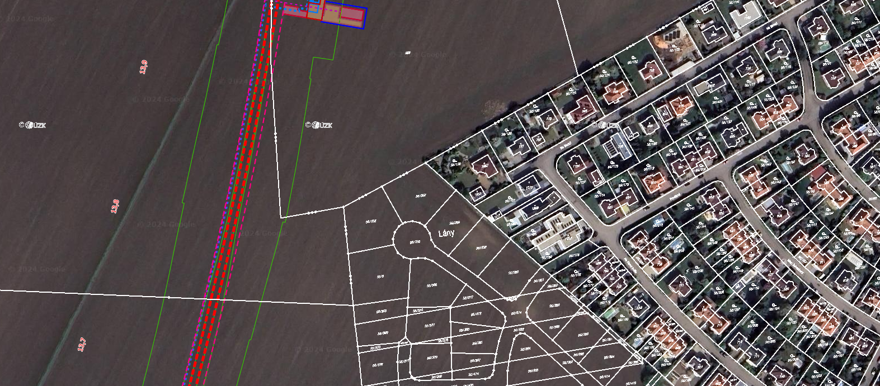
Hovorčovice: Vzdálenost od zástavby
Hovorčovice
118 m
Na Slunci
145 m
60 m
Povětrná
Na Konci Světa
S
Vzdálenosti jsou přibližné, měřené od vnější stěny tunelu či stavby k fasádě nejbližšího domu resp. k hranici zastavitelného území
Aktuální stav k 1. 6. 2024

Slide 5
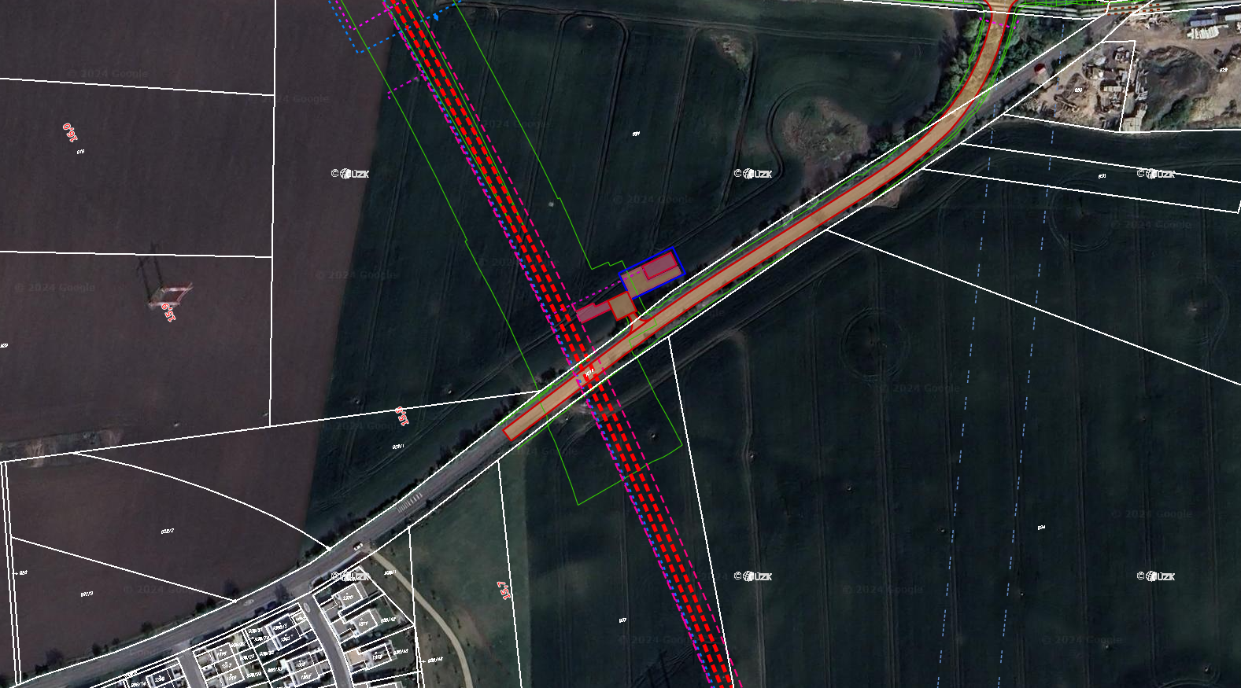

Únikové objekty
Nádražní
Líbeznice
S
Únikové objekty budou napojeny na stávající komunikace obslužnými komunikacemi
Aktuální stav k 1. 6. 2024

Slide 6
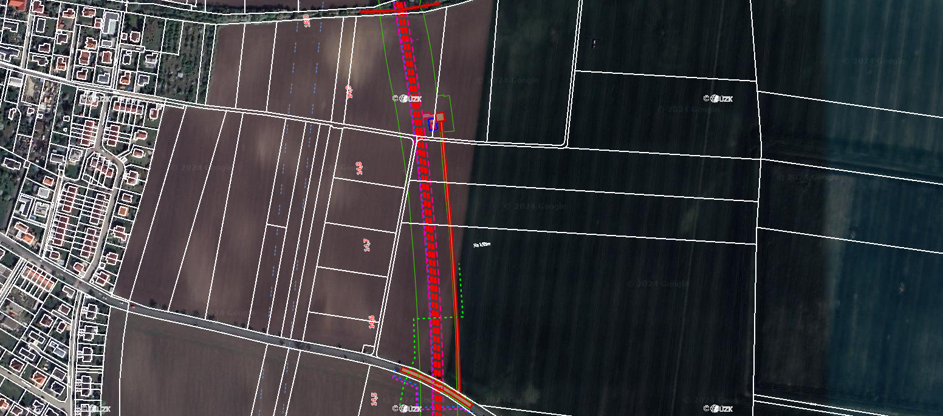
Únikové objekty
Východní
Hovorčovická
Líbeznice
S
Únikové objekty budou napojeny na stávající komunikace obslužnými komunikacemi
Aktuální stav k 1. 6. 2024

Slide 7
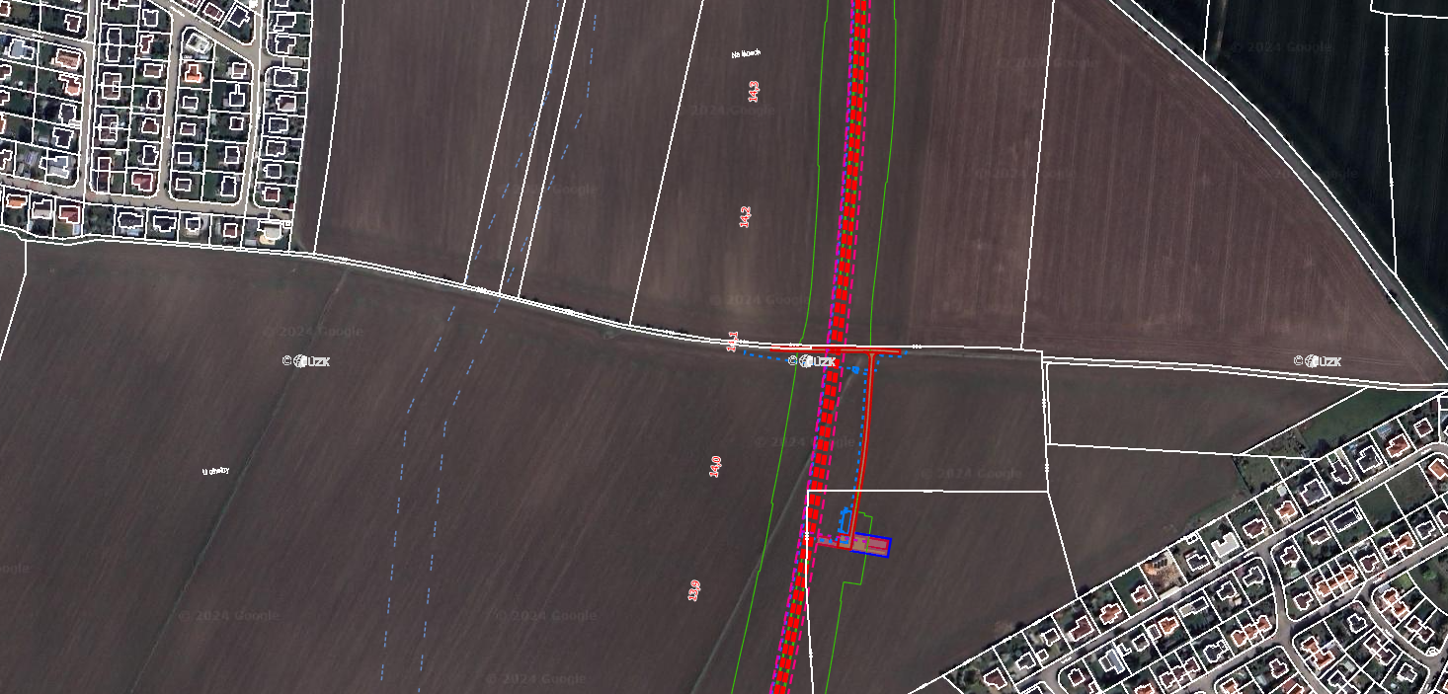
Únikové objekty
Líbeznice
Nedvědova
S
U Cihelny
Hlavní
Na Slunci
Hovorčovice
Únikové objekty budou napojeny na stávající komunikace obslužnými komunikacemi
Aktuální stav k 1. 6. 2024

